Slide 1
Муниципальное бюджетное дошкольное образовательное учреждение детский сад №30 Звёздочка Технология - Литотерапия
Воспитатель : Зайцева О.М.

Slide 2
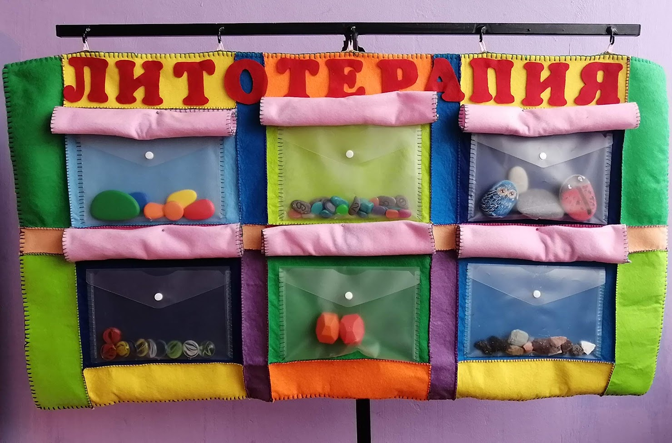
Литотерапия –камнелечение , использование природных минеральных веществ с целью воздействия на организм человека.

Slide 3
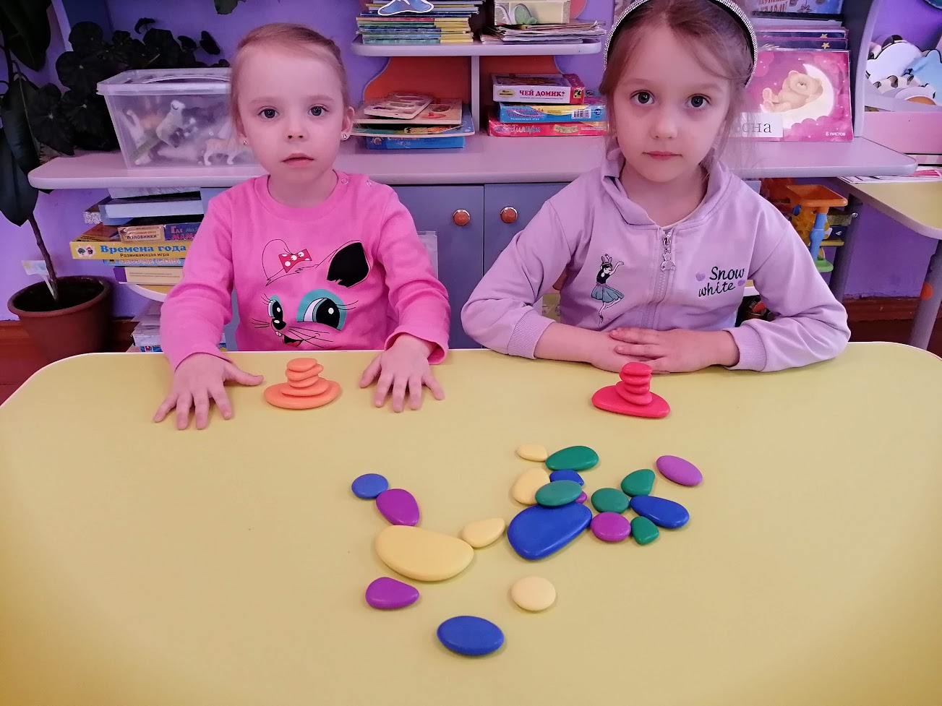
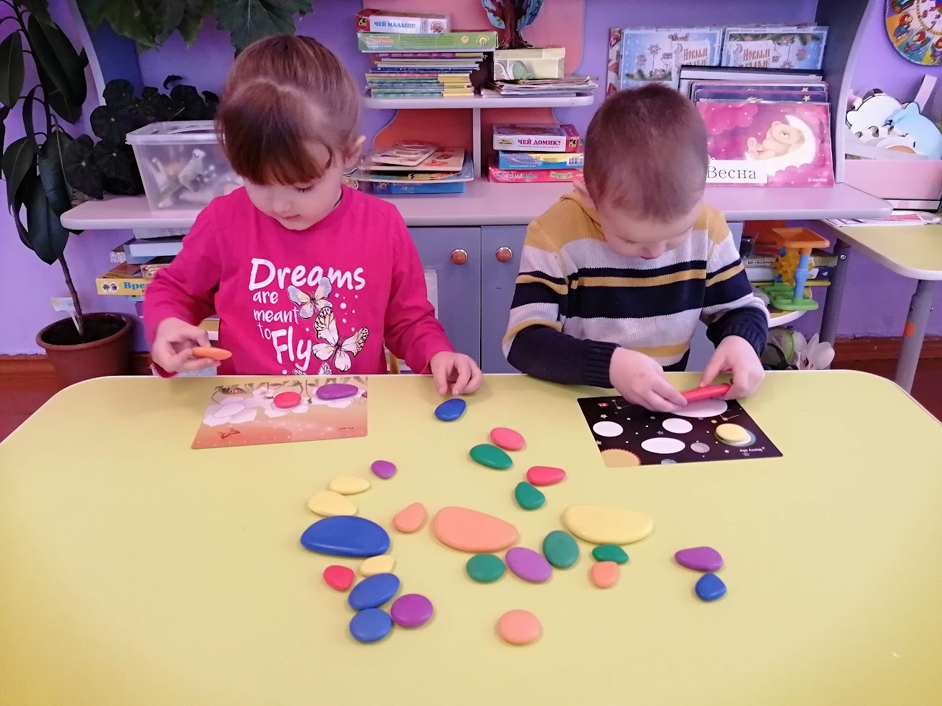
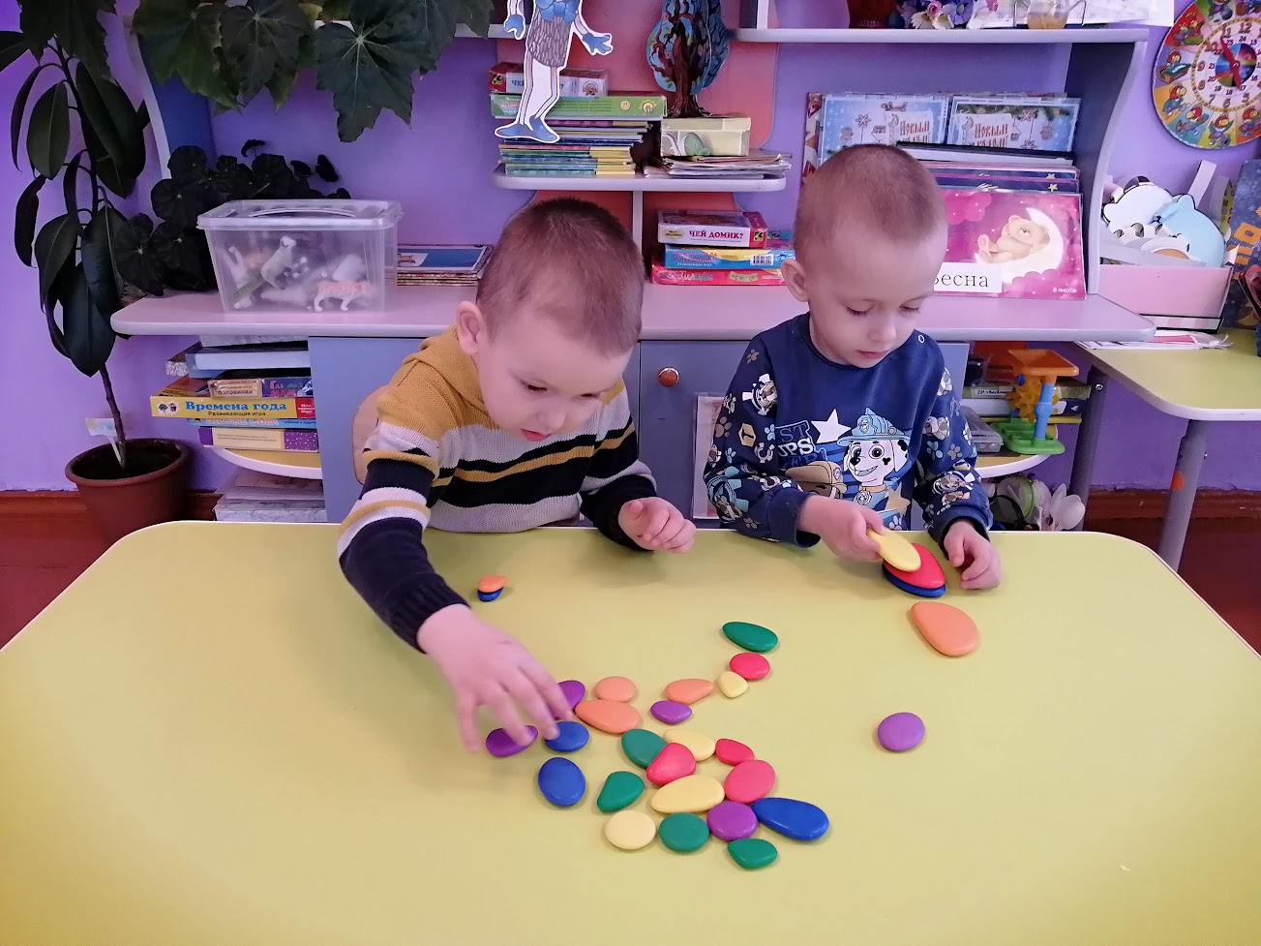
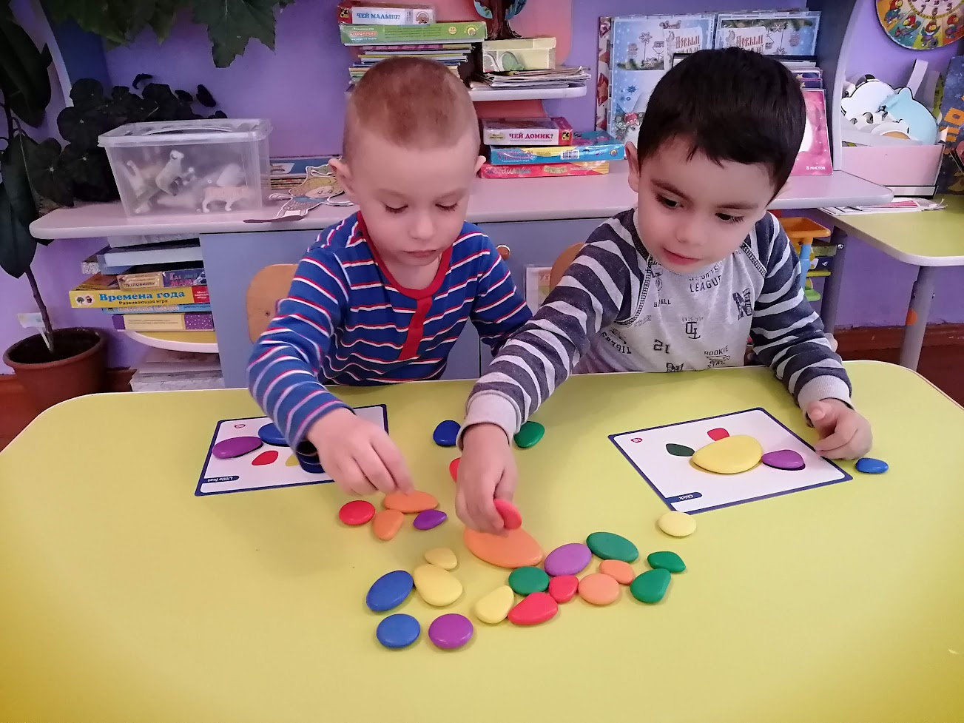
Цветные камни – с ними можно играть, составлять башни, сюжет, собирать по цвету и размеру.

Slide 4
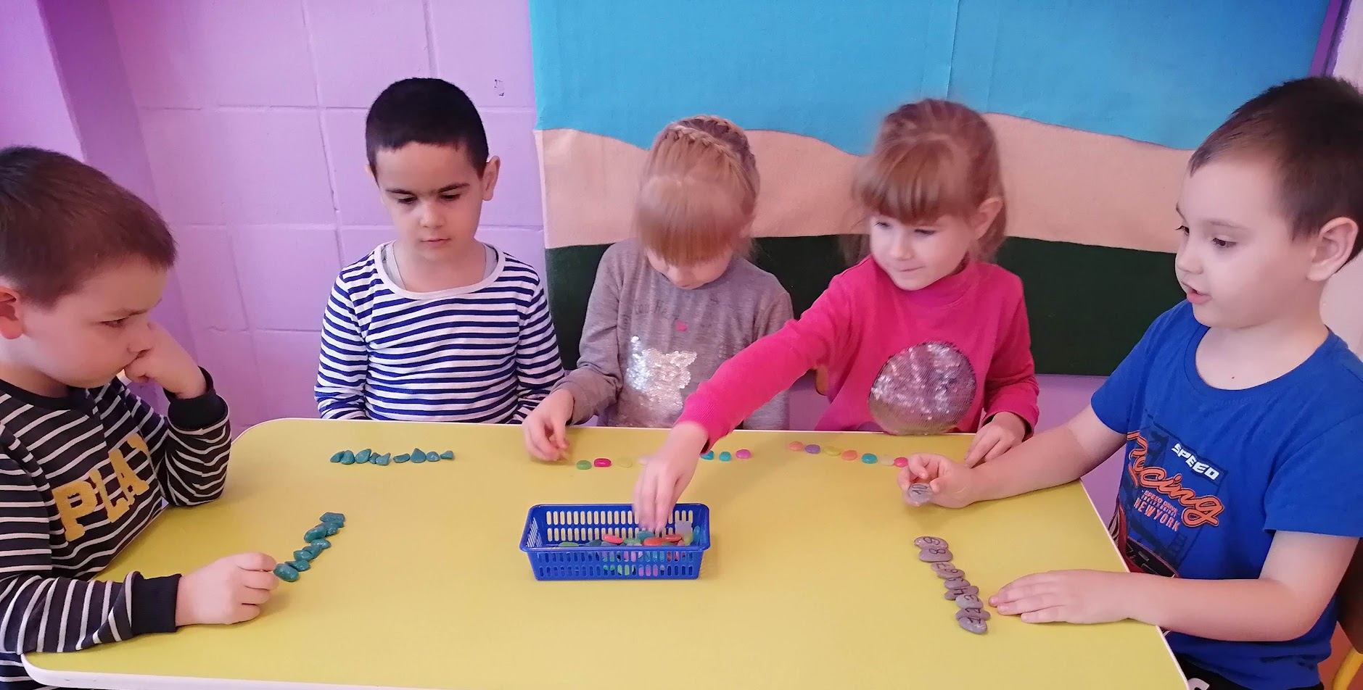
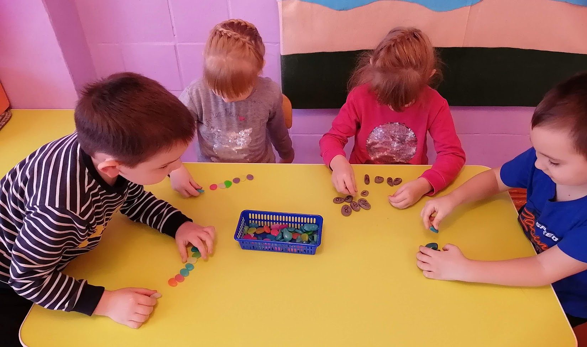
Декоративные камни – используются с целью формирования элементарных представлений о счете.

Slide 5
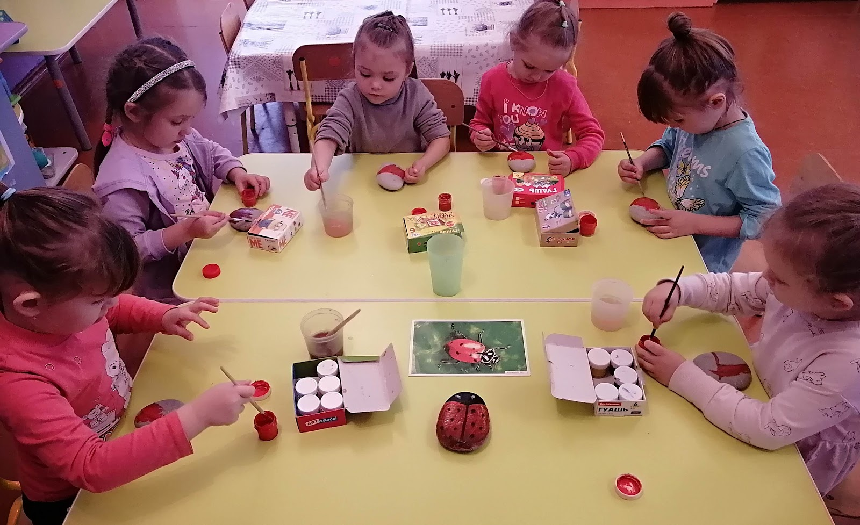
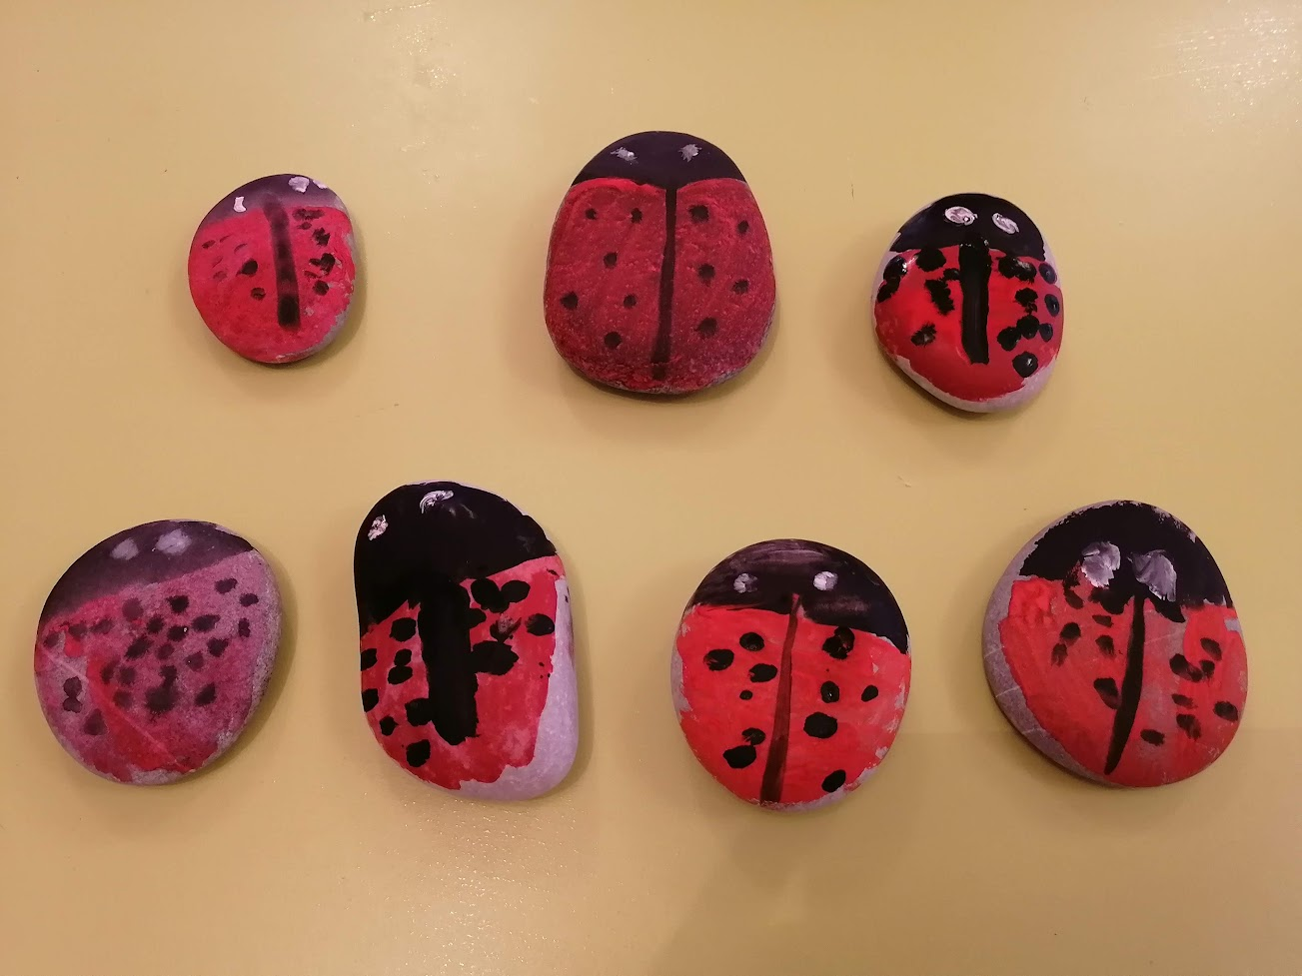
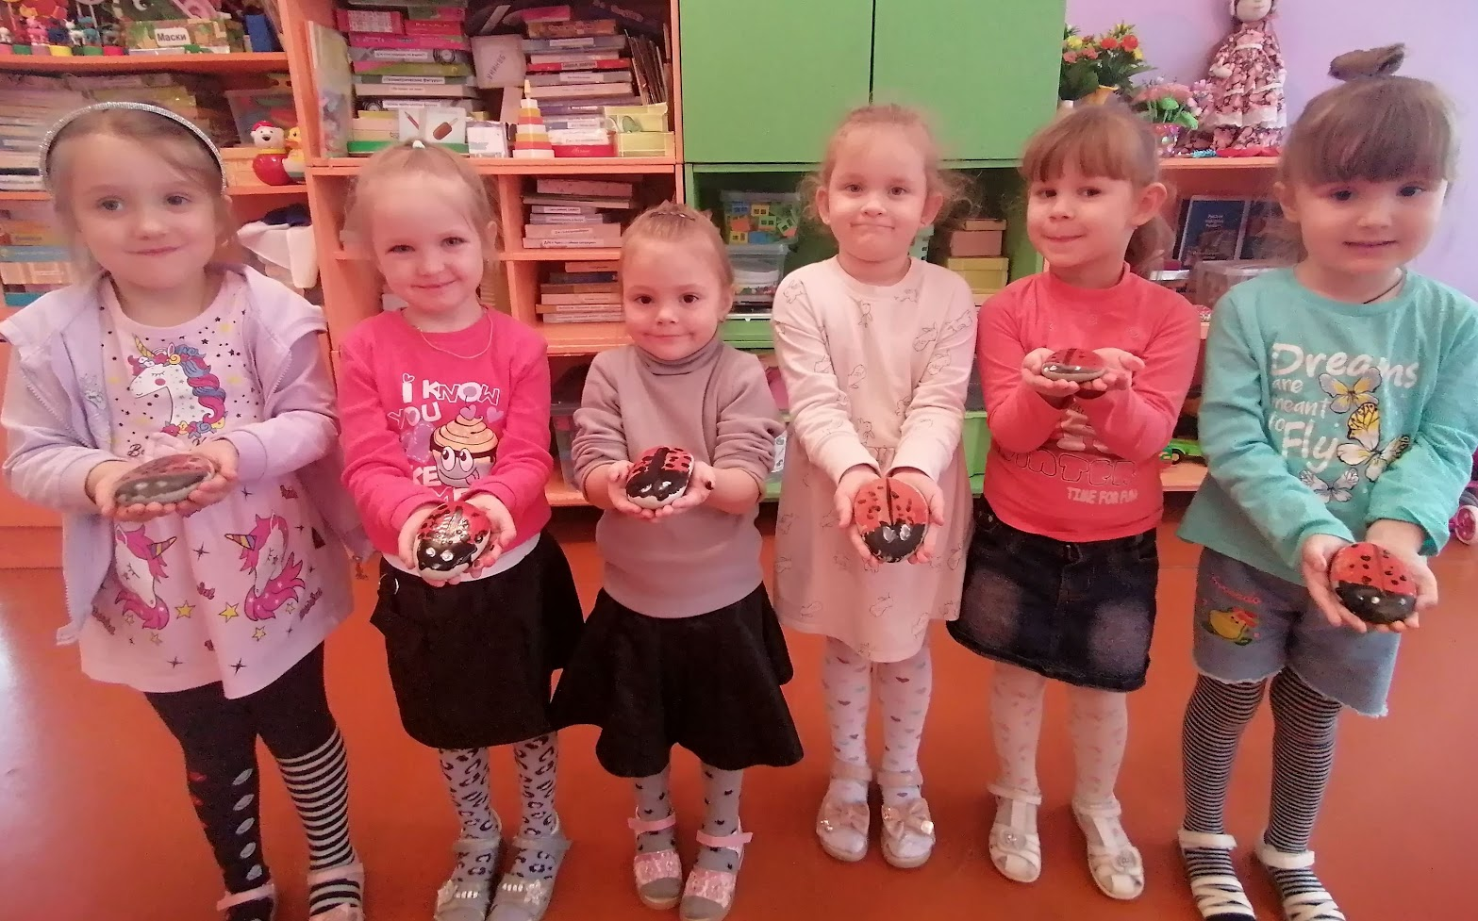
Царство заколдованных камней- используются в художественно-эстетическом развитии.

Slide 6
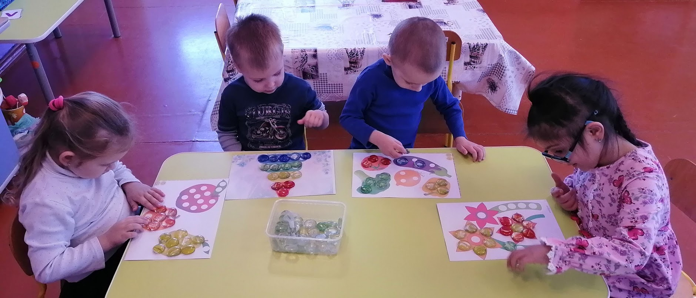
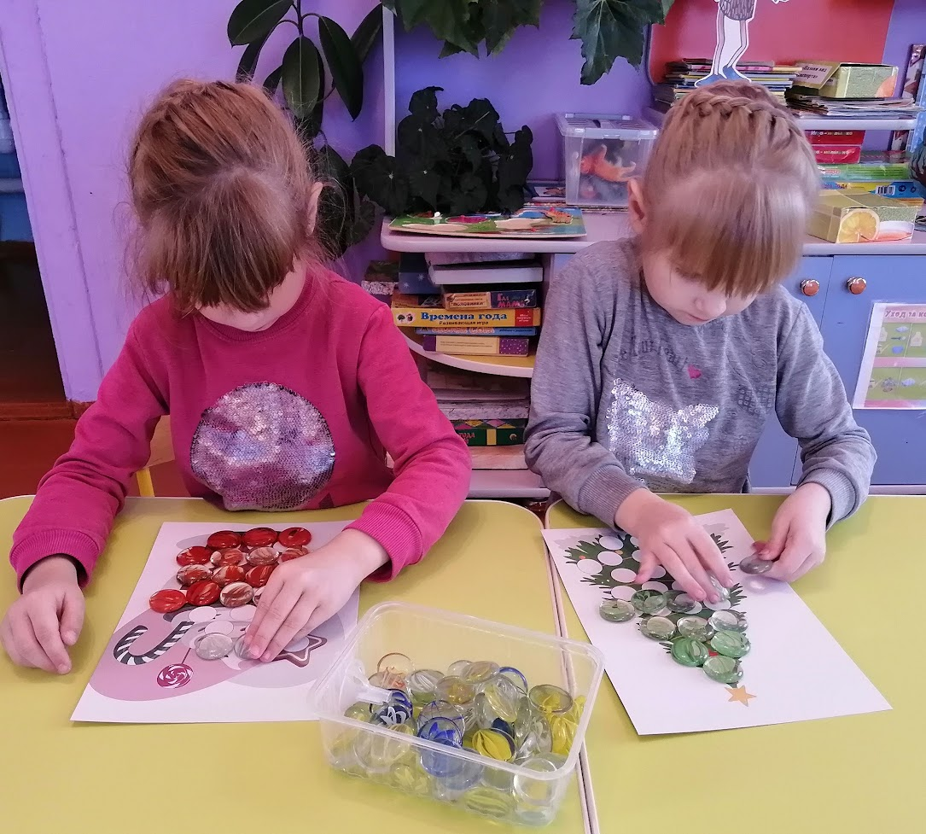
Камни Марболс и Кабошоны- используются в познавательном развитии, расширяют представления об окружающей действительности и словарный запас.

Slide 7
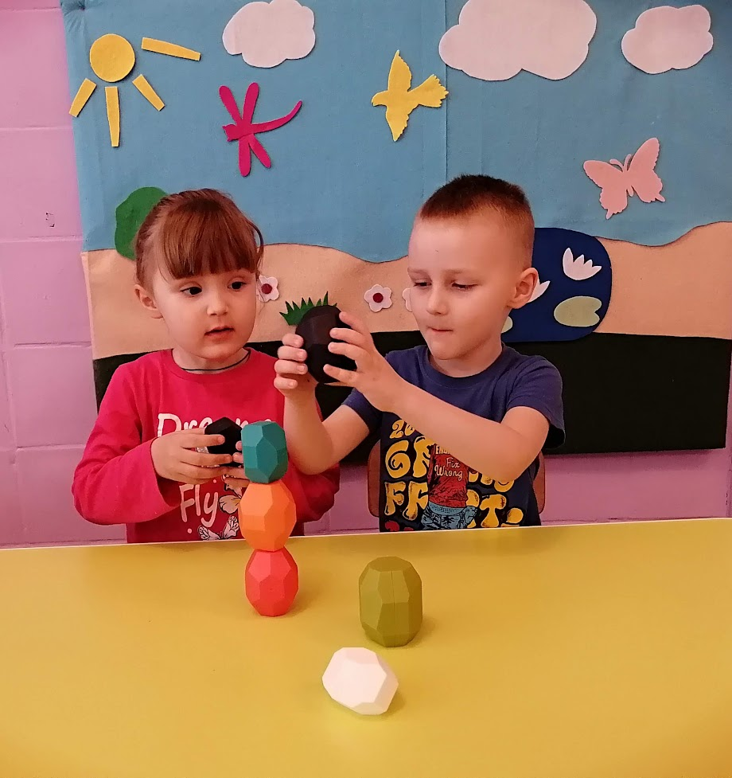
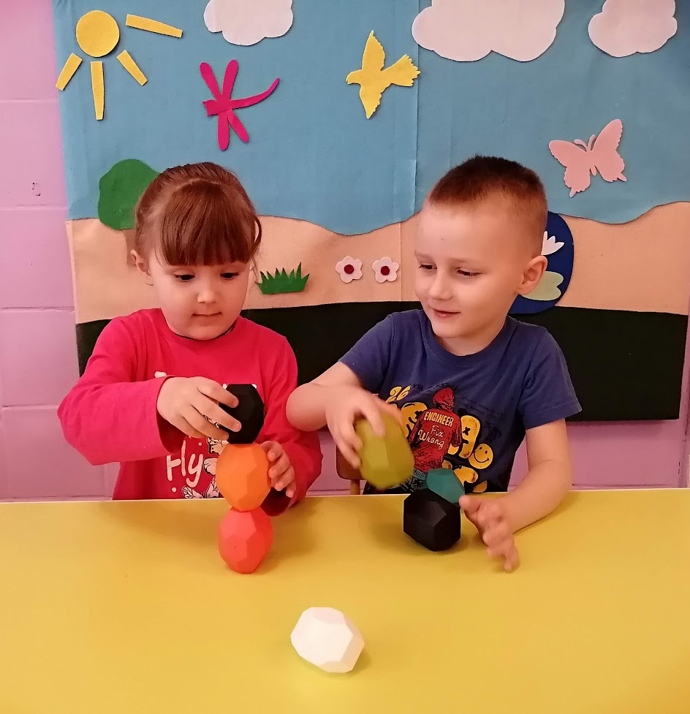
Туми -иши – (гора камней)-это камни для составления высокой горы.

Slide 8
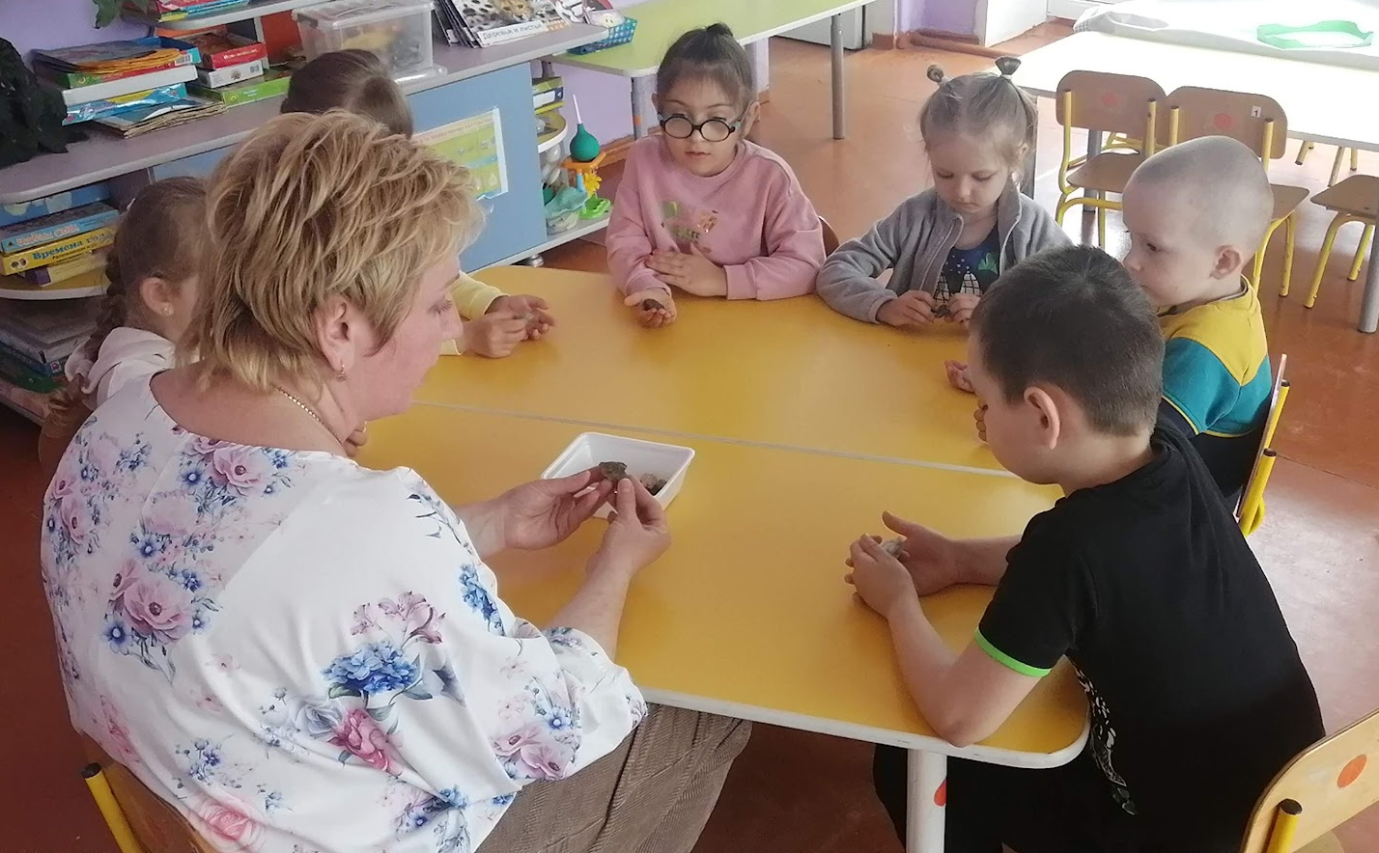
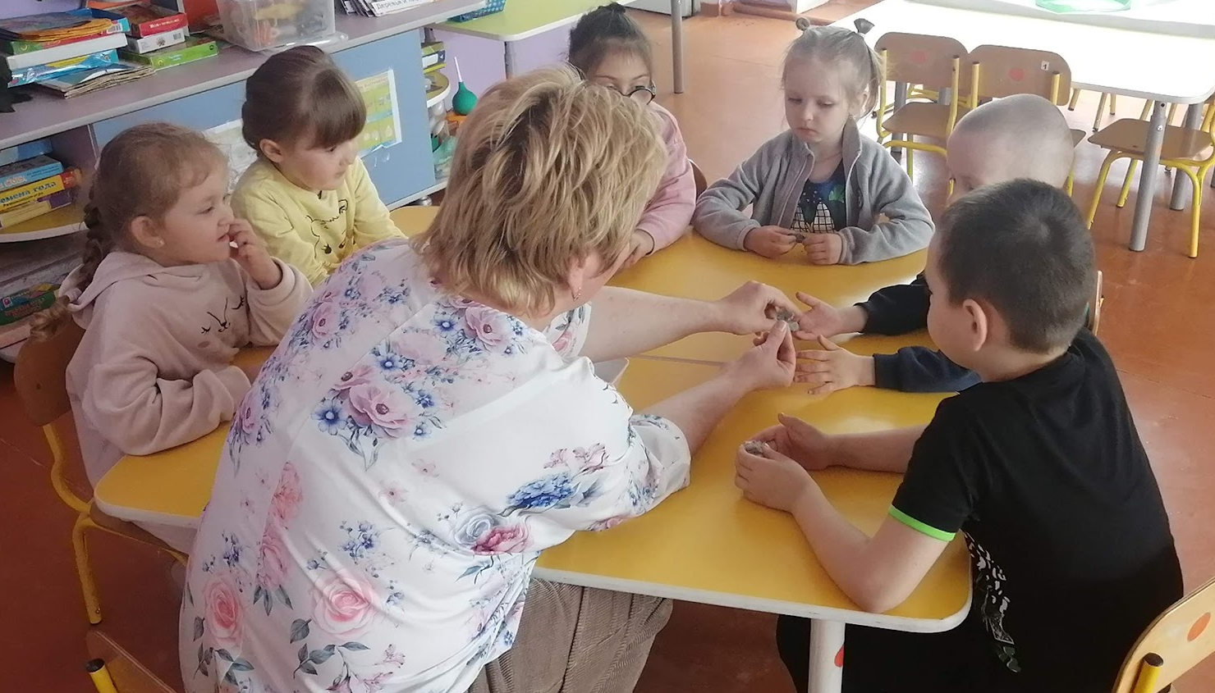
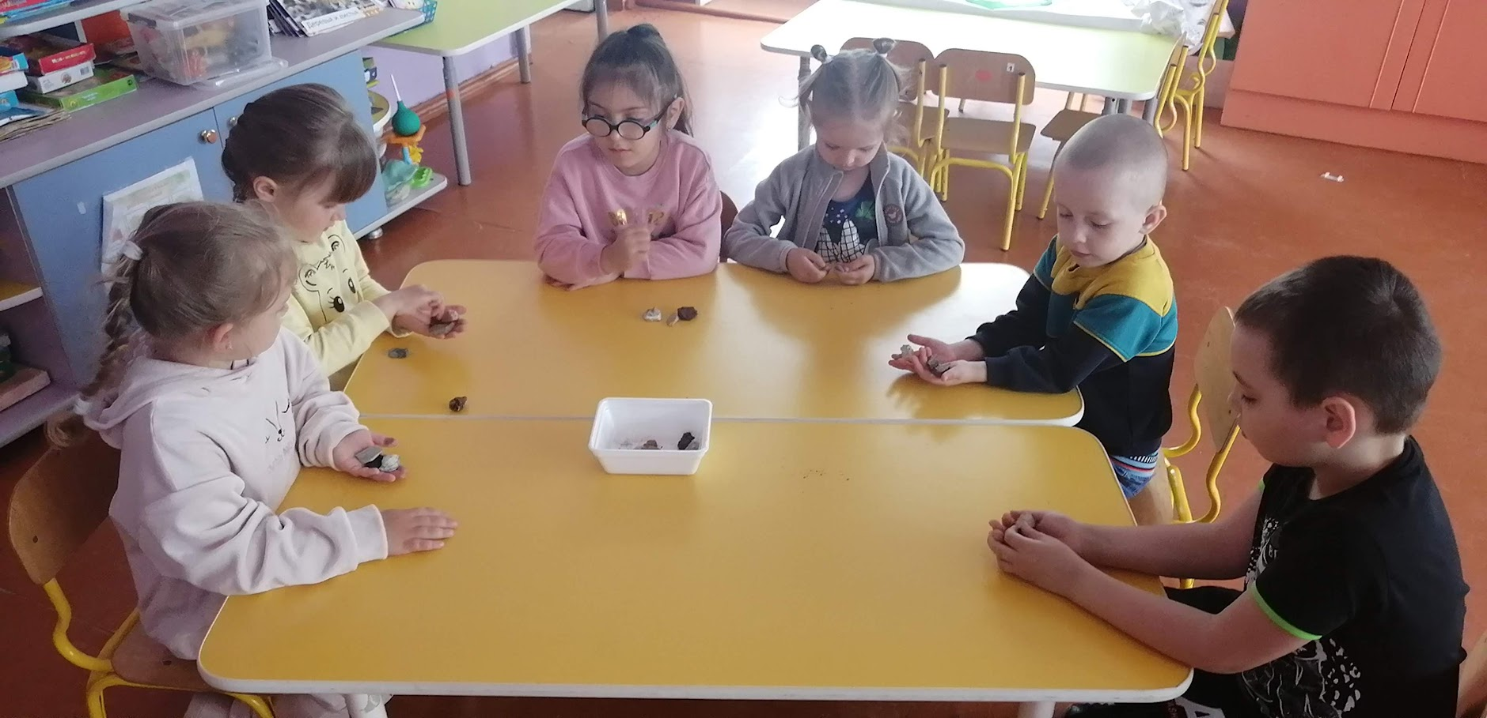
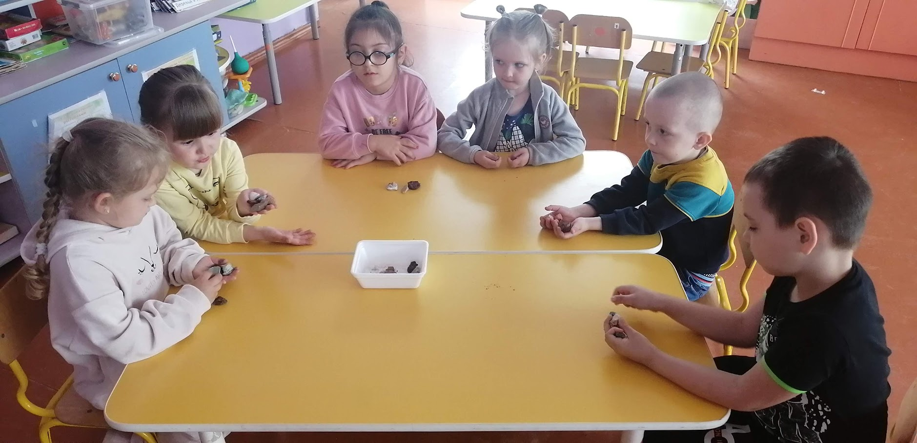
Природные ископаемые- при их изучении ребята знакомятся с природой Росси, что оказывает большое внимание на формирование нравственных чувств у ребенка.

Slide 9
Использование элементов литотерапии развивает воображение, мелкую моторику, творческий потенциал, помагает ребенку быть спокойным, расслабленным, позволяет креативно думать, формировать речевые импульсы, делает образовательную деятельность более интересными для ребенка, а значит более результативными и качественным.

Slide 10
Спасибо за внимание !

